Slide 1
Частное образовательное учреждение высшего образования «Московский Университет имени С.Ю. Витте»
Доклад на тему
«адмирал Ушаков Фёдор Фёдорович»
ВЫПОЛНИЛ СТУДЕНТ
ГРУППЫ ИД 23.1/Б4-24
ФОКИН М.М.
Москва
2024

Slide 2
Биография
Родился
1745 г.
Командующий русско-турецкой эскадой в средиземном море
1798 - 1800 гг.
Командующий черноморским флотом
1790 – 1798 гг.
Адмирал
1799 г.

Slide 3
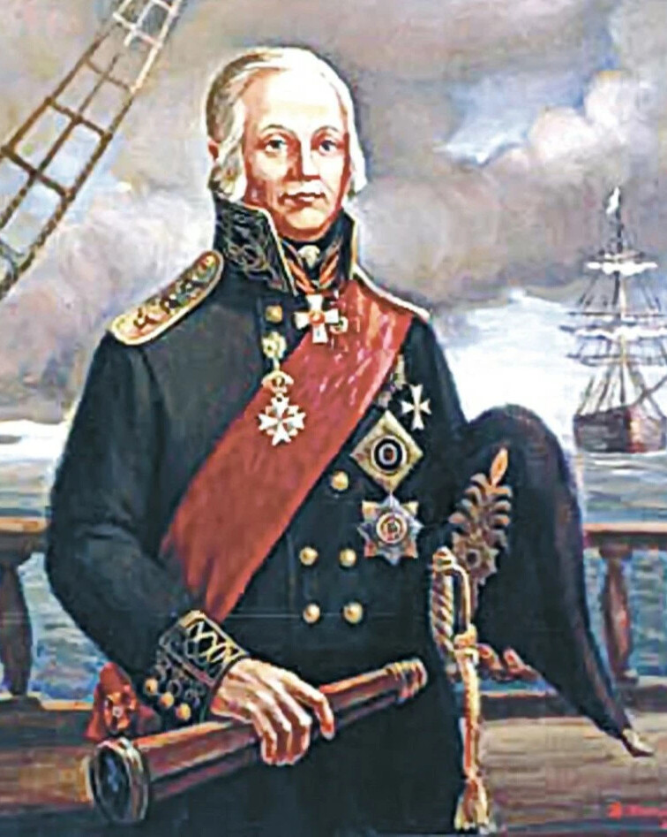
Сражения
Бой у острова Фидоноси, 1788 г.
Керченское сражение, 1790 г.
Бой у мыса Тендра, 1790 г.
Сражение у мыса Калиакрия, 1791 г.
Сражение у острова Корфу, 1799 г.

Slide 4
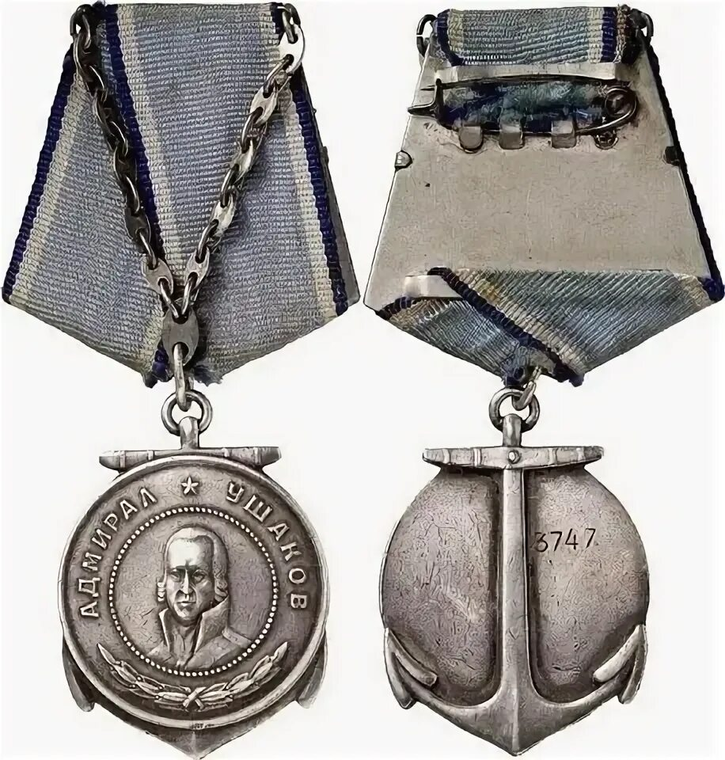
Сейчас
1944 г. появилась медаль Ушакова
2001 г. причислен к лику святых

